Slide 1
Chapter 12 보안 정책, 조직, 솔루션

Slide 2
01 보안 정책
02 보안 조직
03 보안 솔루션

Slide 3
보안 정책의 정의와 구성 요소를 이해한다.
보안 조직의 구조와 역할을 학습한다.
다양한 보안 솔루션의 종류와 기능을 학습한다.

Slide 4
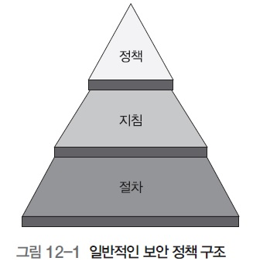
1.1 보안 정책의 필요성과 구조
보안 정책의 필요성
  2003년 1.25 대란 등의 정보보안 관련 대형 사고가 발생하고 ISO 27001 등 보
  안에 관한 국제 표준이 생기면서 기업들이 저마다의 한경에 맞는 보안 정책을
  수립하기 시작함.
보안 정책의 구조
Page <number>

Slide 5
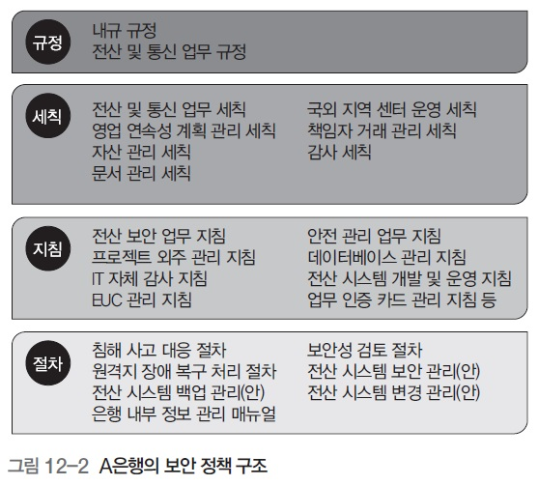
1.1 보안 정책의 필요성과 구조
보안 정책의 구조의 예
  정책에 준 하는 문서를 ‘규정’이라 하고, 지침에 해당되는 문서를 ‘세칙’과 ‘지침’
  으로 구분
Page <number>

Slide 6
1.1 보안 정책의 필요성과 구조
보안 정책의 구분
  규칙으로 지켜야 할 정책(regulatory)
  하고자 하는 일에 부합하는 정 책이 없을 때 참고하거나 지키도록 권유하는 정
  책(advisory)
  어떠한 정보나 사실을 알리고자 하는 목적의 정책(informative)
  보안 수준에 따라 나누기도 함.
Security Policy
  조직의 상위 관리자가 만든 보안 활동에 대한 일반적인 사항을 기술한 문서
  일반적으로 5쪽 정도의 분량이며, 최대 10여 쪽을 넘지 않음.
  기록 내용
    보호하려는 자산
    정보 소유자와 그의 역할 및 책임 정의
    관리되는 정보의 분류와 기준 정의
    관리에 필요한 기본적인 통제 내용
Page <number>

Slide 7
1.1 보안 정책의 필요성과 구조
Standards
  일반적으로 지켜야 할 보안 사항에 대해 기술한 문서
  세부 기술까지 설명하지는 않고 일반적인 표준 절차만 담고 있음.
Baselines
  조직에서 지켜야 할 가장 기본적인 보안 수준을 기술한 문서
Guidelines
  특정 상황에 대한 충고나 방향 등을 제시한 문서
  부합하는 Standards가 없으면 Guidelines를 참고하여 행동을 결정
Procedures
  가장 하위의 문서로, 각각의 절차에 대한 세부 내용을 담고 있음.
  일반적으로 말하는 매뉴얼 수준의 내용을 포함
Page <number>

Slide 8
1.2 보안 정책의 주요 요소
정보보호관리체계(ISO 27001)
  영국에서 처음 만들어진 BS7799 Part1(실행 지침)과 Part2(규격)를 근거로 발전
  BS7799 Part1은 2000년에 ISO/IEC 17799로, Part2는 2005년에 ISO/ IEC 27001
  로 국제 표준에 등록
  2007년에 ISO/IEC 17799가 ISO/IEC 27002로 전환
  이후 ISO/IEC 27001은 정보보호관리체계에 대한 국제 표준이자, 가장 권위 있
  는 국제 인증이 됨.
Page <number>

Slide 9
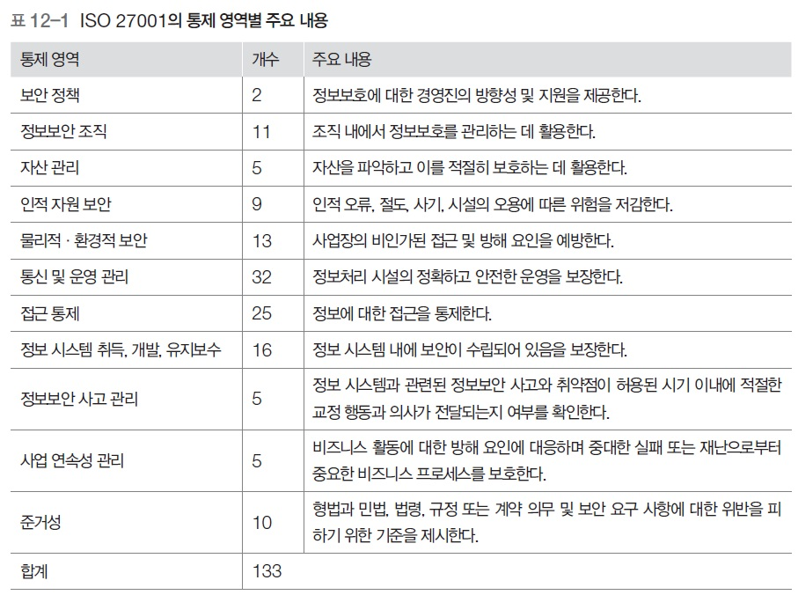
1.2 보안 정책의 주요 요소
정보보호관리체계(ISO 27001)
Page <number>

Slide 10
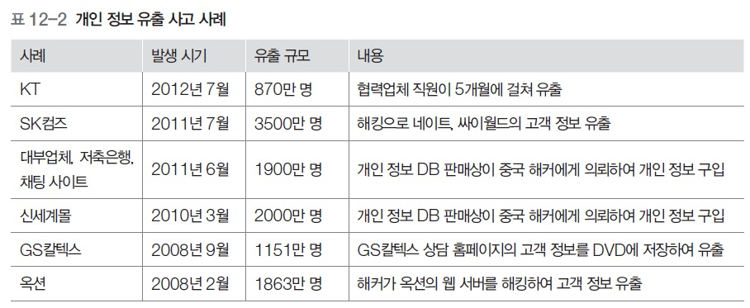
1.2 보안 정책의 주요 요소
개인 정보 보호
Page <number>

Slide 11
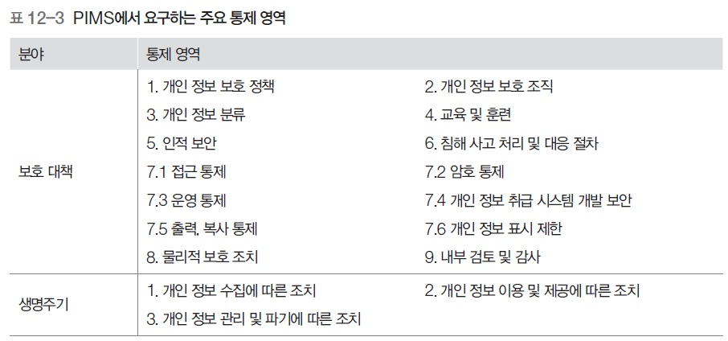
1.2 보안 정책의 주요 요소
개인 정보 보호
  2013년 3월 23일부터 안전행정부(현 행정자치부)는 개인정보보호법 시행
  정부는 개인정보관리체계(PIMS) 도입
PIMS에서 요구하는 주요 통제 영역
Page <number>

Slide 12
1.2 보안 정책의 주요 요소
모바일 보안(BYOD)
기업에서 BYOD를 도입할 때 보안 취약성을 최소화하기 위한 열 가지 방안
① 모바일 장치에 대한 보안 경험이 많은 컨설턴트 고용: 보안 위반의 92%는 제삼자에 의해 발생하기 때
문에 각 보안 기기의 연결 고리까지 보안 상황을 파악할 수 있어야 한다.
② 디바이스 제어 및 보안이 가능한 MDM/MAM 소프트웨어 도입: 모바일 장치 및 앱 관리 소프트웨어는
매우 복잡하지만 상세한 사항까지 보안을 관리할 수 있다.
③ 모든 디바이스의 네트워크 환경에는 VPN 활용: 모든 네트워크 통신은 VPN을 통해 실행하고, 소프트
웨어와 하드웨어에서의 VPN 사용법을 안내한다.
④ 디바이스에 패스워드 설정: 많은 사용자가 디바이스의 암호화 설정을 ‘하’ 등급으로 하고 있는데 이를
‘상’ 등급으로 높여서 설정한다.
데이터 암호화 적용: 개별 데이터 암호화와 전체 파일 시스템 암호화 중 장단점을 고려하여 회사의 정
책에 맞는 암호화를 적용한다.
안티바이러스 소프트웨어 설치: 각 디바이스는 기업의 네트워크에 작업을 진행하므로 MDM/MAM 안티바이러스 소프트웨어가 디바이스에 설치되어 있는지를 점검한다.
ACLs(Access Control Lists)와 방화벽 설치: ACLs 및 방화벽은 소중한 데이터 및 파일을 취약한 시스템
으로부터 보호하는 역할을 한다.
⑧ 데이터에 대한 감시 기능 확대: 파일의 로그를 기록하는 등 감시 기능을 활성화하고, SFTP(Secure FTP)
와 같은 보안 기능 프로세스가 자동 실행되도록 한다.
⑨ 로그 파일에 대한 통지 기능 설정: 감시 로그, 시스템 및 이벤트 로그 등 모든 의심스러운 접근 시도에
대해 통지 및 저장 하는 기능을 설정한다.
⑩ 신뢰할 수 있는 사이트 제공 또는 앱 스토어의 다운로드 제한: 사용자를 위해 승인된 앱 스토어를 화
이트리스트에 등록 하거나 내부 앱 스토어를 통해서만 서비스를 제공받을 수 있도록 통제한다.
Page <number>

Slide 13
1.2 보안 정책의 주요 요소
사이버 보안(cyber security)
  정치적 또는 이념적 성향을 띤 핵티비즘 형태의 해킹 공격이 자주 발생
  기업 간 핵심 기밀을 해킹하는 사이버 첩보 활동이나 국가 간 전산망을 해킹하
  는 사이버전 수준의 해킹 공격도 빈번하게 발생
  2012년 ISO에서는 사이버 보안을 위한 국제 표준으로 ISO 27032:2012 발표
  ISO 27032:2012에는 사이버 보안 위험에 다음과 같은 요소들 추가
    소셜 엔지니어링 공격, 악성 코드, 스파이웨어, 기타 잠재적으로 위험한 소프트웨어
  사이버 보안 표준에서 고려하는 아래 요소도 정책 수립할 때 참고하면 좋음.
    Web 2.0, P2P 네트워킹, 인스턴트 메시징, Voice and Video over IP, 피싱과 소셜 네트
    워크 사이
Page <number>

Slide 14
2.1 보안 조직의 필요성
보안 조직의 필요성
  2003년 1.25 인터넷 대란이 발생한 이후 2004년 국가정보원 산하에 국가사이
  버안전센터(NCSC) 설립
  금융감독원은 전 금융권이 준수해야 하는 전자금융 감독 규정을 마련
    전체 임직원의 5%는 IT 인력으로 구성
    IT 인력의 5%는 정보보안 인력으로 구성
    정보보안 관련 예산이 7% 이상이 되도록 권고
Page <number>

Slide 15
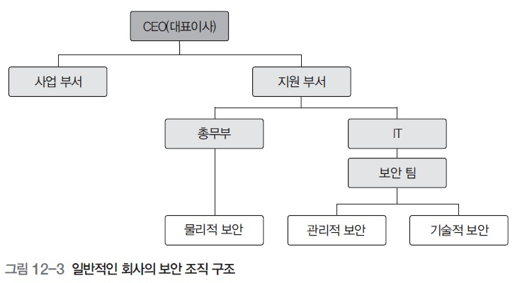
2.2 보안 조직의 구성 사례
보안 조직의 구성 사례
Page <number>

Slide 16
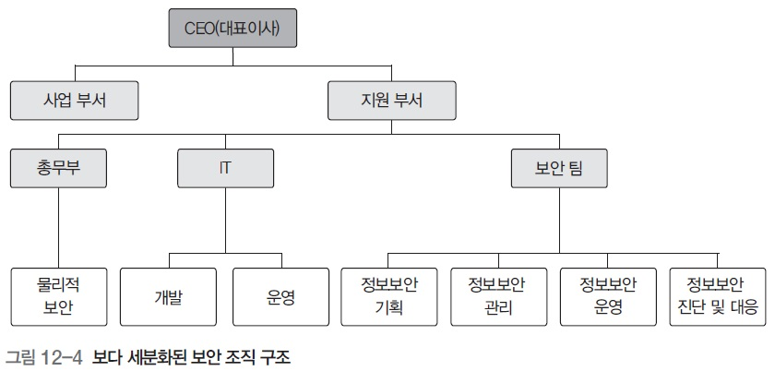
2.2 보안 조직의 구성 사례
보안 조직의 구성 사례
Page <number>

Slide 17
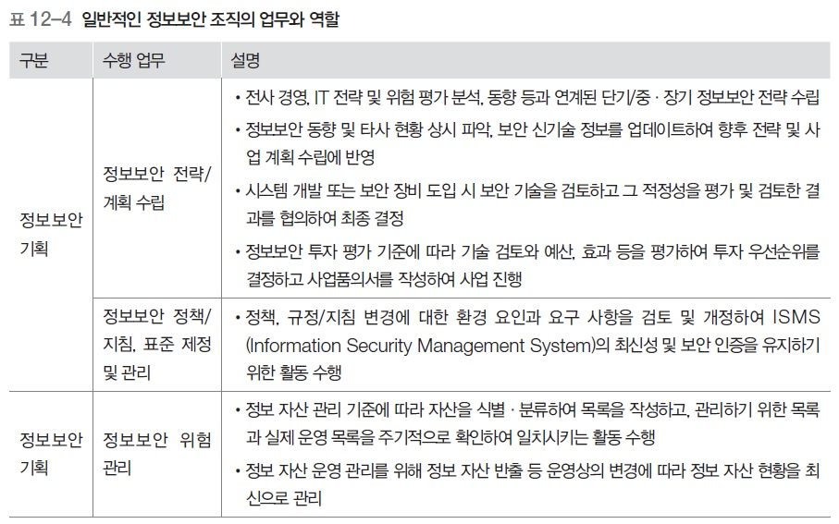
2.3 보안 업무의 역할과 책임
보안 업무의 역할과 책임
Page <number>

Slide 18
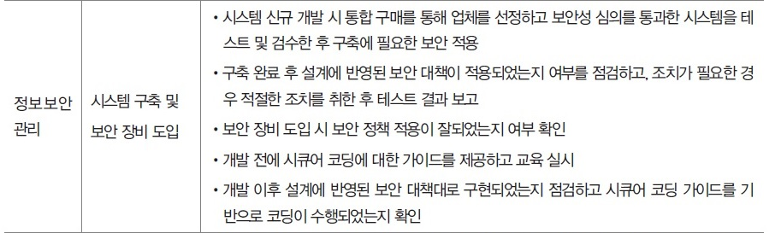
2.3 보안 업무의 역할과 책임
보안 업무의 역할과 책임
Page <number>

Slide 19
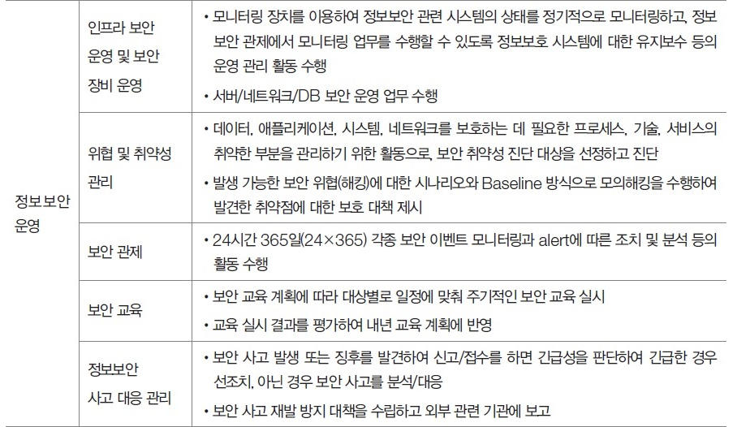
2.3 보안 업무의 역할과 책임
보안 업무의 역할과 책임
Page <number>

Slide 20
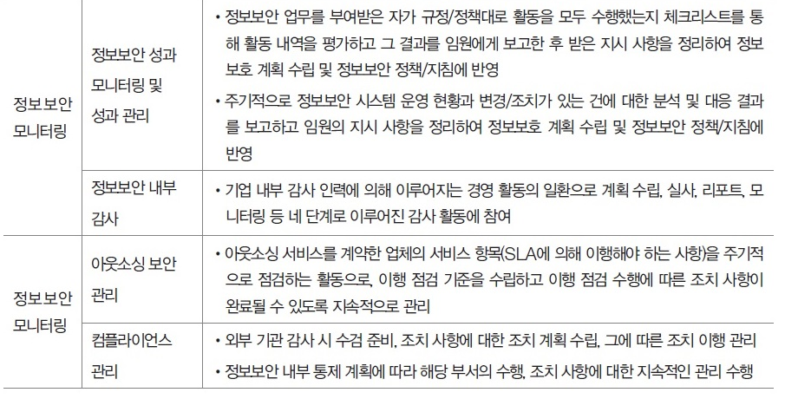
2.3 보안 업무의 역할과 책임
보안 업무의 역할과 책임
Page <number>

Slide 21
3.1 보안 솔루션
VPN(virtual private network)
  방화벽, 침입 탐지 시스템과 함께 가장 일반적인 보안 솔루션 중 하나
  VPN은 한 달에 3만 원이면 이용할 수 있는 인터넷 회선을 전용선과 비슷한 용
  도로 사용할 수 있게 해주는 솔루션
  전용선과 비슷한 수준의 기밀성을 위해 암호화 필요
  VPN에 사용하는 암호화 프로토콜 : PPTP, L2TF, IPSec, SSL 등
  현재 웹 브라우저의 인프라를 이용하는 SSL VPN이 널리 사용되고 있음.
Page <number>

Slide 22
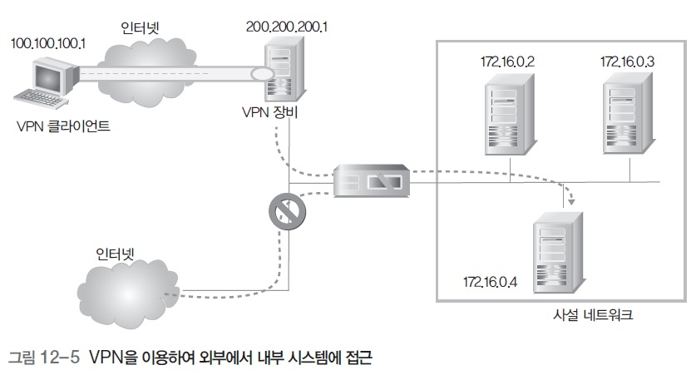
3.1 보안 솔루션
VPN 이용 사례
  해외에서 국내 온라인 게임 즐기기
  집에서 회사 내부 시스템에 접근하기
Page <number>

Slide 23
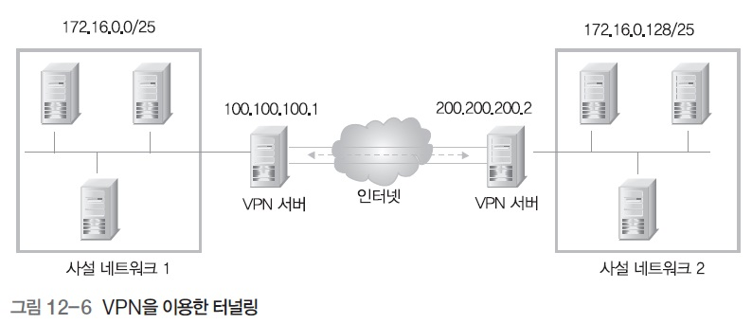
3.1 보안 솔루션
VPN 이용 사례
  원격의 두 지점을 내부 네트워크처럼 이용하기
Page <number>

Slide 24
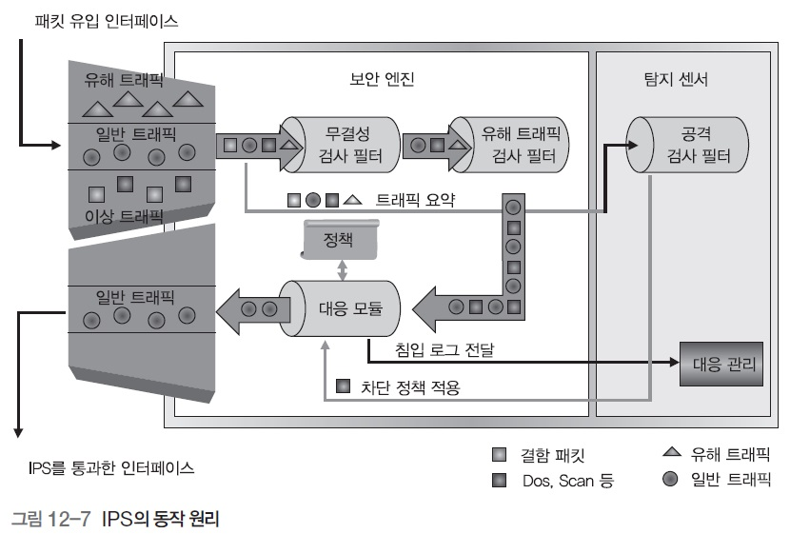
3.2 IPS
IPS(intrution prevention system)
  방화벽과 침입 탐지 시스템의 한계로 대두된 보안 솔루션
Page <number>

Slide 25
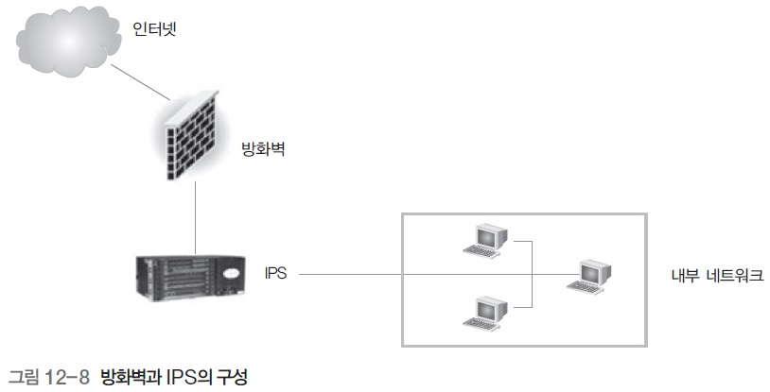
3.2 IPS
IPS(intrution prevention system)
  일반적으로 방화벽 다음에 설치
  방화벽 없이 IPS를 설치할 경우 높은 성능을 내기 위해 ASIC 이용(어플라이언스)
Page <number>

Slide 26
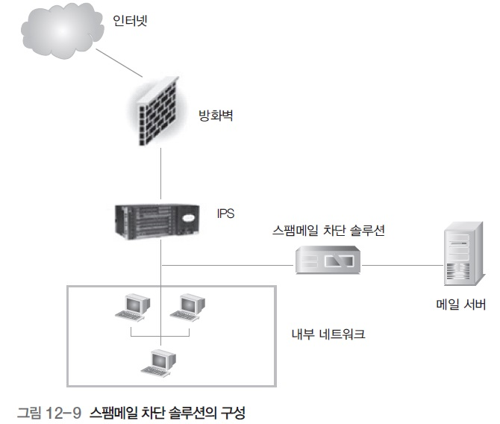
3.3 스팸메일 차단 솔루션
스팸메일 차단 솔루션
  메일 서버 앞쪽에 위치하여 프록시
  메일 서버로 동작
  SMTP 프로토콜을 이용한 DoS 공격
  이나 폭탄 메일, 스팸메일 등을 차단
  최근에는 내부에서 외부로 보내는 메
  일의 본문 검색, 첨부 파일 검색 등의
  기능을 통해 내부 정보 유출 방지 기
  능도 수행
Page <number>

Slide 27
3.3 스팸메일 차단 솔루션
스팸메일 차단 솔루션
  메일 헤더 필터링
    메일 헤더의 내용 중에서 아이디, 보낸 사람 이름, 도메인 등에 특정 내용이 포함되어
    있는지 검사
    보낸 서버의 IP, 도메인, 반송 주소의 유효성과 이상 유무를 검사
    너무 많은 수신자가 포함되어 있는지, 혹은 존재하지 않는 수신자가 포함되어 있는지
    검사
  제목 필터링
    메일 제목에 ‘광고’, ‘음란’ 등의 문자열이 포함되어 있는지 검사
  본문 필터링
    메일 본문에 특정 단어 또는 특정 문자가 포함되어 있는지 검사
    메일 본문 크기와 메일 전체 크기를 비교하여 유효성을 검사
  첨부 파일 필터링
    첨부 파일의 이름, 이름의 길이, 크기, 개수 등을 기준으로 필터링 수행
    특정 확장자의 첨부 파일만 메일을 통해 전송되도록 설정
Page <number>

Slide 28
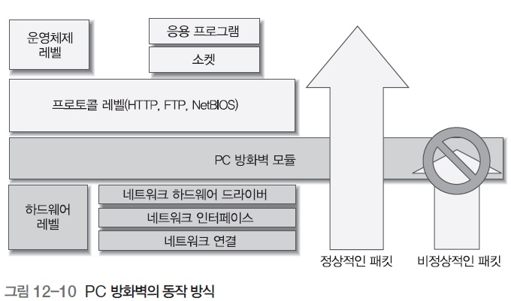
3.4 PC 보안 솔루션
PC 방화벽
  후킹(hooking) : 방화벽 드라이버 설치
  방화벽을 설치하면 일반적으로 PC 방화벽 모듈이 네트워크 하드웨어 드라이버
  와 프로토콜 레벨 사이에 배치됨.
Page <number>

Slide 29
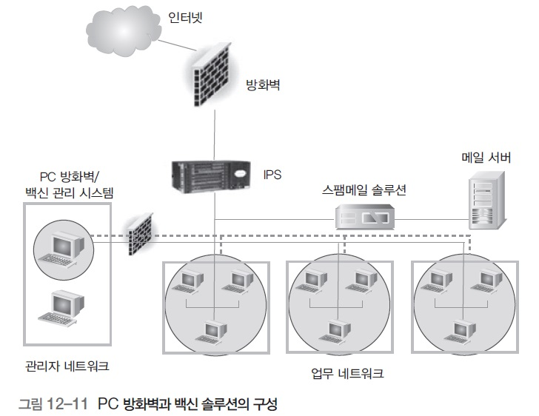
3.4 PC 보안 솔루션
백신
  시스템에 이미 바이러스가 침투했거나 USB 드라이브와 같은 외부 장치를 통해
  시스템에 복사되거나 실행될 때 이를 실시간으로 검사
  가장 좋은 형태는 백신과 PC 방화벽을 함께 사용하여 서로의 약점이 보완되도
  록 하는 것
Page <number>

Slide 30
3.4 PC 보안 솔루션
통합 PC 보안 솔루션의 추가 기능
  공유 자원 접근 제어
    PC의 공유 자원을 중앙에서 관리하고 통제할 수 있게 하는 기능을 제공
  패치 모니터링 및 설치
    PMS와 같이 패치 모니터링과 설치 기능만 제공하는 제품이 별도로 출시되기도 함.
  파일 암호 및 복호화
    침입 사고에 의한 내부 자료 유출을 막기 위해 특정 데이터를 암호화
  주변 기기 매체 제어
    시스템에 USB 장치 등의 사용을 통제하는 기능
  자산 및 IP 관리
    중앙 관리 시스템의 인증을 거쳐야만 네트워크에 접속할 수 있게 하여 각 PC에 대한
    정보 수집과 사용하는 IP 관리
  모니터링
    내부자가 외부로 보내는 메일을 확인하거나 네트워크 트래픽을 감시함으로써 기밀 정
    보 유출을 막을 수 있는 기능
Page <number>

Slide 31
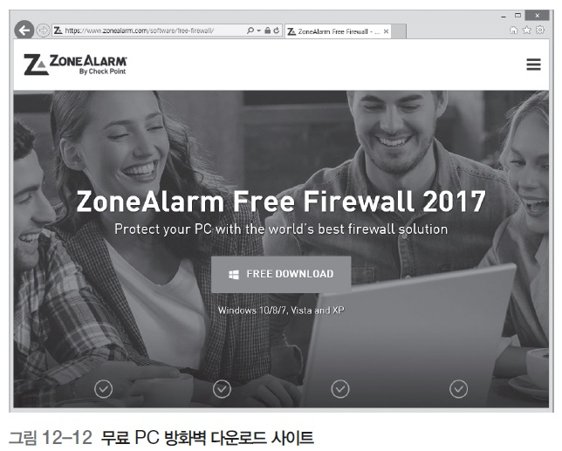
3.4 PC 보안 솔루션
ZoneAlarm 사이트 방문
  사이트에서 <FREE DOWNLOAD>를 클릭하여 파일 내려받기
  https://www.zonealarm.com/software/free-firewall/
Page <number>

Slide 32
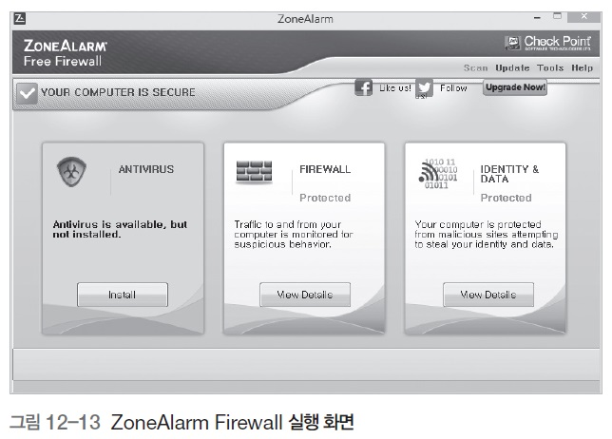
3.4 PC 보안 솔루션
ZoneAlarm 설치
  내려받은 파일을 실행하여 ZoneAlarm Firewall을 설치 후 실행
Page <number>

Slide 33
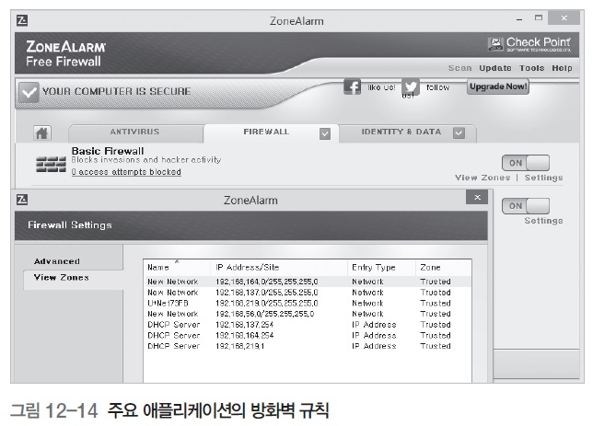
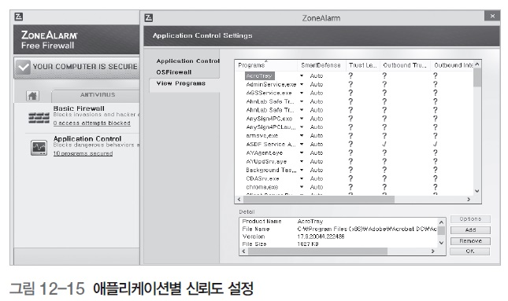
3.4 PC 보안 솔루션
네트워크의 방화벽 규칙 확인
  <FIREWALL>을 누르면 실행 중인 프로그램에 대한 방화벽 규칙 확인 가능
  애플리케이션마다 신뢰할 수 있는 정도를 개별적으로 설정할 수도 있음.
Page <number>

Slide 34
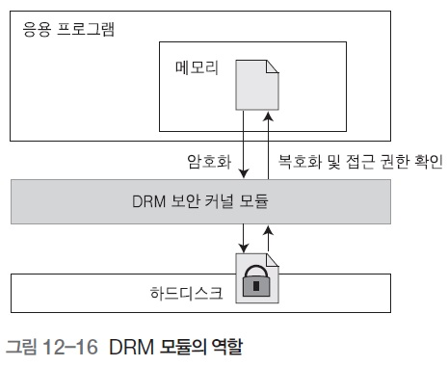
3.5 DRM
DRM(digital right management)
  문서 보안에 초점을 맞춘 보안 기술로, 문서를 열람하고 편집하고 프린트하는
  것까지 접근 권한을 설정하여 통제
  MS 워드를 비롯해 HWP, TXT, PDF 파일 등 업무에 사용하는 대부분의 파일을
  통제할 수 있음.
Page <number>

Slide 35
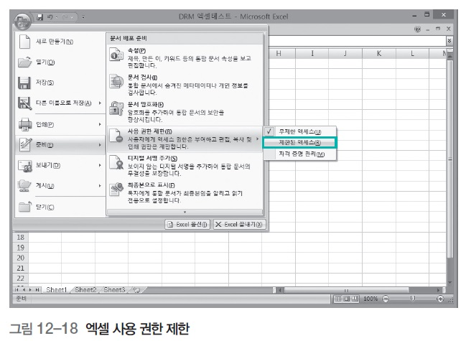
3.5 DRM
MS Office 2007에서 IRM 이용하기
  액셀 파일을 연 상태에서 MS Office 로고를 클릭한 후 [준비]-[사용 권한 제한]-
  [제한된 액세스] 선택
Page <number>

Slide 36
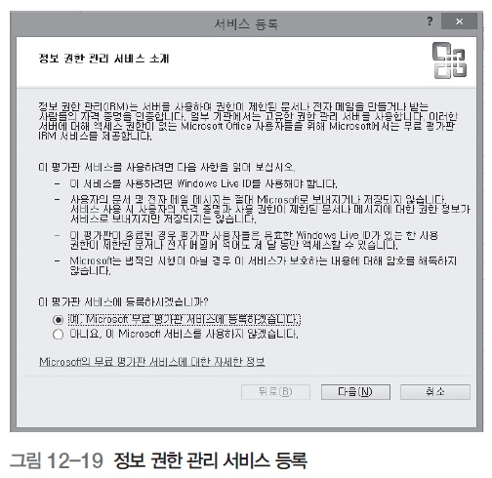
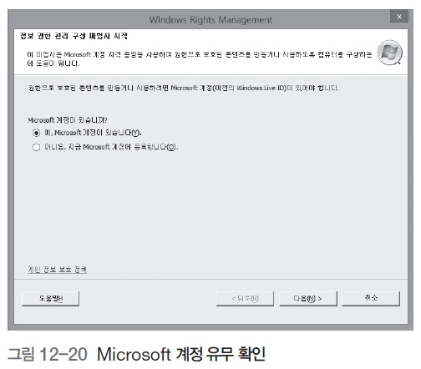
3.5 DRM
IRM 설치를 위한 마법사 실행
  IRM 서비스를 이용할 것인지 묻고, IRM 서비스를 이용할 Microsoft 계정이 있
  는지 확인
Page <number>

Slide 37
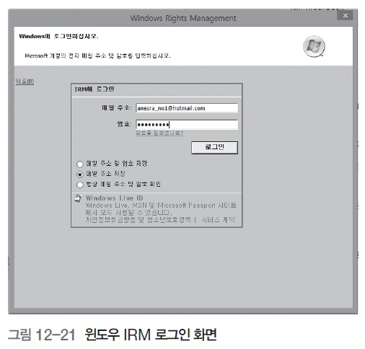
3.5 DRM
MS Office 계정으로 로그인
  MSN이나 Hotmail 계정이 없으면 새로운 계정을 만든 후 로그인
Page <number>

Slide 38
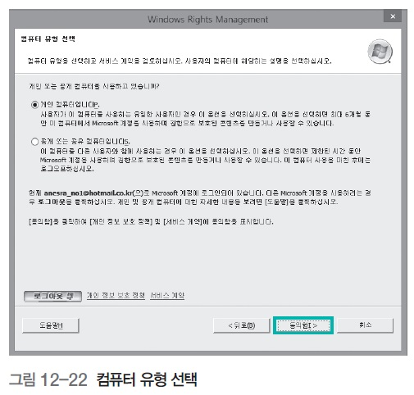
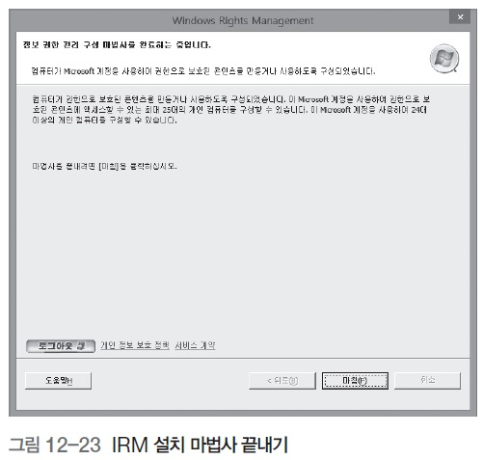
3.5 DRM
IRM 서비스 설치 완료
  컴퓨처 유형을 선택한 후 IRM 서비스 설치 완료
Page <number>

Slide 39
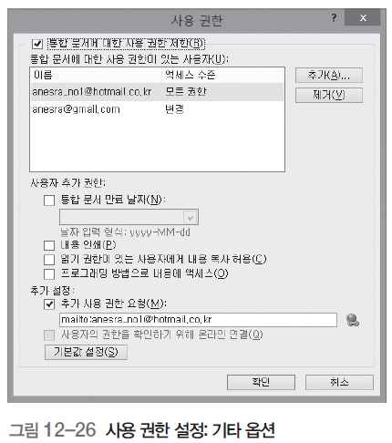
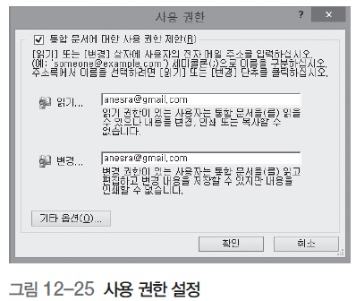
3.5 DRM
IRM 기능을 활용한 사용 권한 설정
  ‘통합 문서에 대한 사용 권한 제한’에 체크 표시를 한 뒤 ‘읽기’와 ‘변경’ 부분에
  원하는 사용자 이메일 주소를 입력
Page <number>

Slide 40
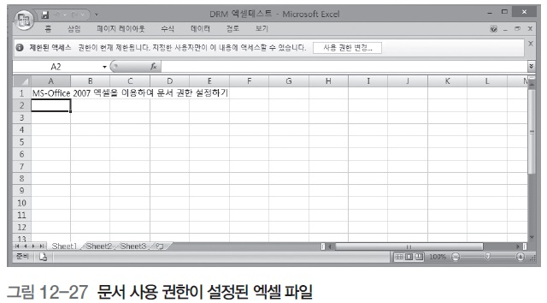
3.5 DRM
사용 권한 설정 결과 확인
  권한이 설정된 문서에는 화면 상단에 ‘제한된 엑세스’ 창이 나타나고, 이 창에서
  사용 권한 설정과 변경 요청을 할 수 있음.
Page <number>

Slide 41
3.6 ESM
ESM(enterprise security management)
  여러 종류의 보안 솔루션을 중앙 집중화된 구조로 모니터링하기 위해 만든 솔
  루션
ESM의 종류
  보안 또는 관리 정책에 따른 사용자 및 접근 제어를 위한 ESM
  최근 주류를 이루는 네트워크 및 시스템 취약점이나 위험 요소 등을 분석하
  고 모니터링하는 관리 도구의 형태를 취하는 ESM
Page <number>

Slide 42
3.7 SIEM
SIEM(security information event management)
  IT 시스템 및 보안 시스템에서 발생하는 로그를 분석하여 이상 징후를 파악하
  고, 그 결과를 경영진에게 보고할 수 있도록 하는 시스템
SIEM의 기능
  실시간 위험 탐지 및 대응을 위해 이벤트 로그 데이터를 실시간으로 수집하고
  분석
  침해 공격 로그에 대한 포렌식과 컴플라이언스 또는 법적 조사를 위한 해당 데
  이터의 신속한 검색 및 리포팅 기능
Page <number>

